Slide 1
第2章 进程管理
进程的基本概念
进程控制
进程同步
进程通信
线程的基本概念
小结
Notes:
第3章 进程机制与并发程序设计 70
3.1 引言 70
3.2 进程的引入和定义 70
3.2.1 进程的引入 70
3.2.2 进程的定义 73
3.3 进程的状态和进程控制块 74
3.3.1 进程的状态及状态变化图 74
3.3.2 进程控制块 76
3.4 进程控制 77
3.4.1 原语 77
3.4.2 进程控制原语 77
3.5 线程的基本概念 78
3.5.1 线程的引入 78
3.5.2 线程与进程的比较 79
3.6 进程调度 80
3.6.1 进程调度的职能 80
3.6.2 进程调度算法 80
3.6.3 调度时的进程状态图 82
3.7 进程通信 83
3.7.1 临界资源和临界区 83
3.7.2 进程的通信方式之一——同步与互斥 83
3.7.3 两个经典的同步/互斥问题 86
3.7.4 结构化的同步/互斥机制——管程 88
3.7.5 进程的通信方式之二——消息缓冲 90
3.8 死锁 92
3.8.1 死锁原因和必要条件 92
3.8.2 预防死锁 94
3.8.3 发现死锁 95
3.8.4 解除死锁 96
3.9 Linux中的进程 96
3.9.1 Linux进程控制块PCB简介 97
3.9.2 进程的创建 102
3.9.2.1 进程 102
3.9.2.2 线程 103
3.9.3 进程调度 104
3.9.3.1 进程的调度策略 104
3.9.3.2 进程的权重 105
3.9.4 进程的退出与消亡 106
3.9.5 相关的系统调用 106
3.9.6 信号 107
3.9.7 信号量与PV操作 109
3.9.8 等待队列 109
3.9.9 管道 110
3.9.10 Linux内核体系结构 111
3.10 并发程序设计实例 112
3.11 小结 114
习题 114

Slide 2
一、进程的基本概念
前趋图
程序的顺序执行及其特征
程序的并发执行及其特征
进程的特征和定义
进程的状态及其转换

Slide 3
前趋图(Precedence Graph)
前趋图是一个有向无循环图，用于描述进程之间执行的前后关系。图中的每个结点可用于描述一个程序段或进程，结点间的有向边则用于表示两个结点之间存在的偏序(Partial Order)或前趋关系(Precedence Relation)“→”。
→={(Pi, Pj)|Pi 必须在Pj开始执行之前完成}, 如果(Pi, Pj)∈→,可写成Pi→Pj，称Pi是Pj的直接前趋，而称Pj是Pi的直接后继。
在前趋图中，把没有前趋的结点称为初始结点(Initial Node)，把没有后继的结点称为终止结点(Final Node)。

Slide 4
前趋图例子
图
图 2-1 前趋图

Slide 5
前趋图例子
对于图 2-2(a)所示的前趋图， 存在下述前趋关系：
P1→P2, P1→P3, P1→P4, P2→P5, P3→P5, P4→P6, P4→P7, P5→P8, P6→P8, P7→P9, P8→P9
或表示为：
P={P1, P2, P3, P4, P5, P6, P7, P8, P9}
→={ (P1, P2), (P1, P3), (P1, P4), (P2, P5), (P3, P5),
(P4, P6), (P4, P7),(P5, P8), (P6, P8), (P7, P9), (P8, P9)}
应当注意，前趋图中必须不存在循环，但在图2-2(b)中却有着下述的关系：
S2→S3, S3→S2
这种关系显然不是前趋关系

Slide 6
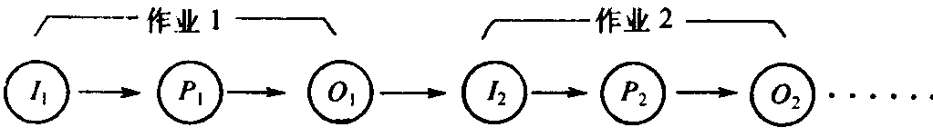
程序的顺序执行及其特征
程序的顺序执行是指若干个程序或程序段之间必须严格按照某种先后次序来执行，仅当前一程序或程序段执行完后，才能执行后面的程序或程序段。
例子1：输入、计算、打印三个程序段的顺序执行。
作业1
作业2
I₁
C₁
P₁
I₂
C₂
P₂
图2-2 程序顺序执行的前趋图
特征：程序执行的顺序性、环境的封闭性、结果的可再现性。

Slide 7
程序的并发执行
程序的并发执行是指两个或两个以上的程序或程序段在同一时间段内发生。
程序的并发执行分为两种情况：
1. 多道程序的并发执行；
2. 某道程序的几个程序段中，包含着一部分可以同时执行或顺序颠倒执行的代码。
例 ：read（a）
read（b）
上面这两条语句既可以同时执行，也可以颠倒次序执行，不会改变顺序程序所具有的逻辑性质。因此，可以采用并发执行来充分利用系统资源

Slide 8
程序的并发执行
例子2：输入、计算和打印三个程序段对一批作业进行处理。
图 2-3 并发执行时的前趋图
存在的前趋关系：Ii→ Ci， Ci→ Pi， Ii→ Ii+1， Ci→ Ci+1，Pi→ Pi+1

Slide 9
程序并发执行时的特征
间断性：由于资源共享和相互合作，并发执行的程序间形成了相互制约关系，导致程序的运行过程出现“执行—暂停—执行”的现象。
失去封闭性 ：程序在执行时与其他并发执行的程序共享系统的资源，资源的改变还与其他程序有关。即程序本身的执行环境要受到外界程序的影响。
不可再现性：同样的初始条件，一个程序的多次执行，可得到不同的结果。（见例子3）

Slide 10
并发程序的执行
例子3：变量X为共享变量，程序1和程序2都要对X进行访问，当两个程序执行的速度变化时可得到不同的结果。
程序1
…
X=X+1
…
程序2
…
X=X+1
…
R1=X
R1=R1+1
X=R1
R2=X
R2=R2+1
X=R2

Slide 11
目标程序段 x=x+1
程序1
…
R1=X
R1=R1+1
X=R1
…
程序2
…
R2=X
R2=R2+1
X=R2
…
执行顺序1：程序1程序2
结果为：X增加2。
执行顺序2：… R1=X; R2=X; R1=R1+1; R2=R2+1; X=R1; X=R2
结果为： X 增加1。
还可有许多其它组合…

Slide 12
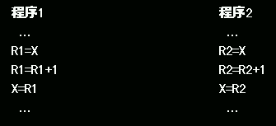
解决问题的手段
引入进程的目的：是为了使多个程序并发执行，以改善资源利用率及提高系统的吞吐量，用进程代表运行的程序。
建立进程的同步机制，对并发程序之间的相互牵连加以控制。
wait(mutex)
wait(mutex)
signal(mutex)
V(mutex)
信号量初值mutex=1
互斥
Notes:
引入进程的目的，是为了使多个程序并发执行，以改善资源利用率及提高系统的吞吐量；

Slide 13
进程的特征
结构特征：进程实体由程序段、数据段和PCB三部分构成。
动态性：进程是程序的一次执行过程；进程具有一定的生命周期。动态性是进程的一个基本特征。
并发性：并发性是指多个进程同存于内存中，且能同时运行。只有为程序创建进程后，多个程序才能正确地并发运行。并发是引入进程的目的，也是进程的另一个最基本的特征。
独立性：进程是一个能够独立运行、独立分配资源和独立接受调度的基本单位；
异步性：进程可按各自独立的、不可预知的速度向前推进。

Slide 14
进程的定义
进程的定义有如下几种：
1. 进程是程序的一次执行；
2. 进程是一个程序及其数据在处理机上顺序执行
时发生的活动；
3. 进程是一个可拥有资源的独立实体，同时又是一个可以独立调度的基本单位。
4. 进程是进程实体的运行过程，是系统进行资源分配和调度的一个独立单位。

Slide 15
进程与程序的关系
每个进程实体中包含了PCB、程序段和数据段这三个部分，因此进程与程序是紧密相关的。
进程是程序的一次执行过程。程序是一个静态概念。程序是指令的有序集合，能永久的保存在某种介质上，没有任何执行的含义。而进程是一个动态概念，它强调执行过程，它动态地被创建、调度执行、撤消。
进程具有并发性，而程序没有。
进程是一个能够独立运行、独立分配资源和独立接受调度的基本单位。而程序不具有PCB，所以它是不可能在多道程序环境下独立运行的。
进程与程序的对应。同一个程序的多次运行，将形成多个不同的进程；同一个程序的一次执行也可以产生多个进程（通过fork调用）；而一个进程也可以执行多个程序（通过exec调用） 。

Slide 16

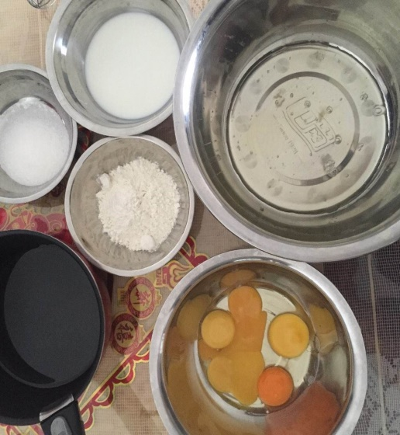

食谱----程序
原料----数据
制作蛋糕----进程

Slide 17




实施医疗救治----进程

Slide 18
进程控制块（Process Control Block）
为了描述和控制进程的运行，系统为每一个进程定义了一个数据结构---进程控制块PCB。 PCB 是进程实体的一个组成部分，在PCB 中记录了OS所需的、用于描述进程的当前状态及控制进程的全部信息。
PCB 的作用是将程序变成可并发执行的进程。系统根据进程的PCB感知到该进程的存在，并对它进行控制，因此， PCB 是进程存在的唯一标志。由于PCB 要被系统频繁访问，它必须常驻内存。

Slide 19
进程控制块PCB中的信息（一）
进程描述信息：
进程标识符(process ID)，唯一，通常是一个整数；
进程名，通常基于可执行文件名（不唯一）；
用户标识符(user ID)；
家族关系(process group)
进程调度信息：
进程状态；
优先级(priority)；
阻塞原因；
进程调度所需的其他信息（执行时间总和，等待CPU的时间总和）。

Slide 20
进程控制块PCB中的信息（二）
处理机状态：各种寄存器的内容（通用寄存器、程序计数器PC、程序状态字PSW，用户栈指针）
进程控制信息：
程序和数据地址；
运行统计信息（页面使用情况）；
进程间同步和通信；
资源占用信息：除cpu之外的，进程所需的全部资源及已经分配到该进程的资源的清单，如打开文件列表；
连接指针：它给出了本进程（PCB）所在队列中的下一个进程的PCB的首地址。

Slide 21
进程控制块的组织方式
1. 链接方式
2. 索引方式

Slide 22
进程三种基本状态
进程
程序运行状态⎯运行状态
进程控制块
程序等待CPU的状态⎯就绪状态
程序等待I/O设备的状态⎯阻塞状态
PCB
程序
数据

Slide 23
进程的基本状态转换
结束
撤销进程
运行
进程调度
阻塞进程
I/O请求
时间片用完
就绪
阻塞
创建进程
开始
唤醒进程
I/O完成

Slide 24
挂起状态
引入挂起状态的原因
终端用户的请求
父进程请求
负荷调节的需要
操作系统的需要
进程状态的转换
活动就绪→静止就绪
活动阻塞→静止阻塞
静止就绪→活动就绪
静止阻塞→活动阻塞

Slide 25
具有挂起状态的进程状态转换
唤醒
唤醒

Slide 26
二、进 程 控 制
进程控制是进程管理中最基本的功能，它用于创建和撤销进程，并对进程在整个生命周期中各种状态之间的转换进行有效控制。控制进程是操作系统的内核通过原语来实现的。
所谓原语是指由若干条指令组成、用来实现某个特定操作的一个过程。原语的执行具有原子性，即原语在执行的过程中不能被分割。OS具有很多原语，他们运行在系统状态下。
处理机有两种执行状态：系统状态和用户状态。通过这两种状态的划分，可防止用户程序破坏os内核代码和数据。
系统态：也叫管态或核心态。它具有较高的特权，能执行一切指令，访问所有寄存器和存储区。通常，OS内核就是运行在系统状态下。
用户态：也叫目态，是一种具有较低特权的执行状态。它只能执行规定的指令、访问规定的寄存器和存储区。通常用户程序运行在用户状态

Slide 27
进程控制
进程控制原语
创建原语
撤销原语
阻塞原语
唤醒原语
挂起原语
激活原语

Slide 28
进程的创建
进程Pi创建了进程Pj之后，称Pi是Pj 的父进程，Pj是 Pi子进程。
子进程可以继承父进程所拥有的资源。但当子进程撤消时，它要归还从父进程那里获得的资源。
撤消父进程时，必须同时撤消其所有子进程。
祖先
进程A
用户
进程B
系统
进程C
用户
进程D
用户
进程E
进程家族树

Slide 29
进程控制
进程控制原语
创建原语
撤销原语
阻塞原语
唤醒原语
挂起原语
激活原语
控制原语与进程状态的转换
引起创建进程的事件：
用户登录
作业调度
提供服务
应用请求

Slide 30
进程控制
进程控制原语
创建原语
撤销原语
阻塞原语
唤醒原语
挂起原语
激活原语
控制原语与进程状态的转换

Slide 31
进程控制
进程控制原语
创建原语
撤销原语
阻塞原语
唤醒原语
挂起原语
激活原语
控制原语与进程状态的转换
引起进程终止的事件：
正常结束
异常结束
外界干预

Slide 32
进程控制
进程控制原语
创建原语
撤销原语
阻塞原语
唤醒原语
挂起原语
激活原语
控制原语与进程状态的转换

Slide 33
进程控制
进程控制原语
创建原语
撤销原语
阻塞原语
唤醒原语
挂起原语
激活原语
控制原语与进程状态的转换
引起进程阻塞和唤醒的事件：
向系统请求共享资源失败
等待某种操作完成
新数据尚未到达
无新工作可做

Slide 34
进程控制
进程控制原语
创建原语
撤销原语
阻塞原语
唤醒原语
挂起原语
激活原语
控制原语与进程状态的转换

Slide 35
进程控制
进程控制原语
创建原语
撤销原语
阻塞原语
唤醒原语
挂起原语
激活原语
控制原语与进程状态的转换

Slide 36
进程控制
进程控制原语
创建原语
撤销原语
阻塞原语
唤醒原语
挂起原语
激活原语
控制原语与进程状态的转换
进程挂起的原因
终端用户的请求
父进程请求
负荷调节的需要
操作系统的需要

Slide 37
进程控制
进程控制原语
创建原语
撤销原语
阻塞原语
唤醒原语
挂起原语
激活原语
控制原语与进程状态的转换

Slide 38
进程控制
进程控制原语
创建原语
撤销原语
阻塞原语
唤醒原语
挂起原语
激活原语
控制原语与进程状态的转换
进程激活的原因
终端用户的请求激活，且内存空间足够；
父进程请求激活，且内存空间足够；

Slide 39
进程控制
进程控制原语
创建原语
撤销原语
阻塞原语
唤醒原语
挂起原语
激活原语
控制原语与进程状态的转换

Slide 40
实验
熟悉linux常用命令
熟悉linux下的编程环境
上网去收集有关linux下的fork（）函数的相关资料，并且深入理解该函数

Slide 41
三、进程同步
进程同步的基本概念
同步与互斥
临界资源和临界区
信号量机制及其使用
经典的同步/互斥问题

Slide 42
进程同步的基本概念
进程同步（广义）：是指对多个相关进程在执行次序上进行协调，它的目的是使系统中诸进程之间能有效地共享资源和相互合作，从而使程序的执行具有可再现性。

Slide 43
进程同步的基本概念
直接制约关系
进程之间的一种合作关系，有时序上的制约关系，或者说是进程之间为了协同工作而存在的一种等待关系。
同步（狭义的）：一组并发进程因直接制约而进行相互合作，相互等待，使得各进程按一定速度执行的过程称为进程间的同步。

Slide 44
进程同步的基本概念
间接制约关系
进程之间对临界资源的一种竞争关系，排他性地对资源的访问方式。主要源于资源共享。
临界资源：一次只允许一个进程使用的资源。（包括硬件资源和软件资源，如打印机、共享变量等。）

Slide 45
进程同步的基本概念
例子：变量X为共享变量，进程1和进程2都要对X进行访问。
程序1
…
X=X+1
…
程序2
…
X=X+1
…
R1=X
R1=R1+1
X=R1
R2=X
R2=R2+1
X=R2

Slide 46
进程同步的基本概念
程序1
…
X=X+1
…
程序2
…
X=X+1
…
R1=X
R1=R1+1
X=R1
R2=X
R2=R2+1
X=R2
执行顺序1：程序1程序2 结果为：X增加2。
执行顺序2：… R1=X; R2=X; R1=R1+1; R2=R2+1; X=R1; X=R2
结果为： X 增加1。
还可有许多其它组合…
如何保证上述执行结果的正确性？
将变量x作为临界资源。

Slide 47
进程同步的基本概念
pcb1
pcb2
内存变量x
程序1
x=x+1
output
程序2
x=x+1
output
临界区：每个进程中，访问临界资源的那段代码。
互斥：一组并发进程中的一个或多个程序段，因为共享一公有资源而导致它们必须以一个不允许交叉执行的单位执行。 也可以说，不允许两个以上共享资源的并发进程同时进入临界区称为互斥。

Slide 48
访问临界资源
可把一个访问临界资源的循环进程描述如下：
repeat
critical section;
remainder section;
until false;
entry section
exit section

Slide 49
同步机制应遵循的规则
空闲让进。临界资源空闲时，应允许一个请求进入临界区的进程立即进入自己的临界区，以便有效的利用资源。
忙则等待。 当临界区正被访问时，其他要求进入临界区的进程必须等待，以保证对临界资源的互斥使用。
有限等待。 任何要求访问临界资源的进程应能在有限的时间内进入自己的临界区，以免“死等”。
让权等待。不能进入临界区的进程应立即释放cpu,以免“忙等”。
进程因某事件的发生而无法继续执行时，它仍占有CPU，并通过不断地执行循环测试指令来等待该事件的完成。

Slide 50
信号量机制
整型信号量
记录型信号量（重点）
AND型信号量
信号量集

Slide 51
整型信号量
最初由Dijkstra把整型信号量定义为一个整型量，除初始化外，仅能通过两个标准的原子操作(Atomic Operation) wait(S)和signal(S)来访问。wait和signal操作可描述为： wait(S): while S≤0 do no-op
S:=S-1;
signal(S): S:=S+1;
缺点：没有遵循“让权等待”的原则。
成绩
1 提出“goto有害论”；
2 提出信号量和PV原语；
3 解决了“哲学家聚餐”问题；
4 Dijkstra最短路径算法和银行家算法的创造者；
5 第一个Algol 60编译器的设计者和实现者；
6 THE操作系统的设计者和开发者；

Slide 52
记录型信号量
记录型信号量是由于它采用了记录型的数据结构而得名的。
.value的初值表示系统中某类资源的数目。
整型值 value
访问该资源的进程等待队列。
队列指针 Next

Slide 53
wait操作
wait操作：申请资源操作
(1) S.value :=S.value-1；
(2) 如果s.value≥0，则表示有资源，该进程继续执行；如果s.value<0，则表示该类资源已分配完毕，该进程调用阻塞原语进行自我阻塞，并插入到S信号量的队列中等待，直至其他进程在S上执行signal操作释放它为止。

Slide 54
signal操作
signal操作：释放资源操作
（1） s.value:=s.value+1；
（2）如果s.value>0，则该进程继续执行；如果s.value≤0，则表示在S信号量队列中，仍有等待该资源的进程被阻塞，故调用唤醒原语将S信号量队列中的第一个等待进程唤醒。
如果s.value的初值为1，表示只允许一个进程访问临界
资源，此时的信号量转化为互斥信号量。

Slide 55
type semaphore=record
value:integer;
L:list of process;
end
相应地，wait(S)和signal(S)操作可描述为：
procedure wait(S)
var S: semaphore;
begin
S.value∶ = S.value-1;
if S.value＜0 then block(S.L)
end
procedure signal(S)
var S: semaphore;
begin
S.value∶ = S.value+1;
if S.value≤0 then wakeup(S.L);
end
记录型信号量算法描述

Slide 56
AND型信号量
AND同步机制的基本思想：将进程在整个运行过程中需要的所有资源，一次性全部地分配给进程，待进程使用完后再一起释放。只要尚有一个资源未能分配给进程，其它所有可能为之分配的资源，也不分配给他。亦即，对若干个临界资源的分配，采取原子操作方式：要么全部分配到进程，要么一个也不分配，这样就可避免死锁情况的发生。为此，在wait操作中，增加了一个“AND”条件，故称为AND同步，或称为同时wait操作， 即Swait(Simultaneous wait)定义如下：

Slide 57
Swait(S1, S2, …, Sn)
if S1≥1 and … and Sn≥1 then
for i∶=1 to n do
Si∶=Si-1;
endfor
else
place the process in the waiting queue associated with the first Si found with Si＜1, and set the program counter of this process to the beginning of Swait operation
endif
Ssignal(S1, S2, …, Sn)
for i∶= 1 to n do
Si=Si+1;
Remove all the process waiting in the queue associated with Si into the ready queue.
endfor;

Slide 58
信号量集
前面几种信号量机制中，wait(S)和signal(S)操作仅能对信号量进行加1或减1的操作。而当我们一次需要N个某类资源时，并要进行N次wait(S)，非常不方便。而且，当资源数量低于某一下限时，便不分配资源。因此，引入了信号量集。
Swait(S1, t1, d1, …, Sn, tn, dn) 其中Si信号量，d为需求量，t为下限值。
Ssignal(S1,d1,…,Sn,dn) 其中Si信号量，d为需求量。

Slide 59
信号量集
Swait(S₁, t₁, d₁, …, S_{n}, t_{n}, d_{n})
if S₁≥t₁ and … and S_{n}≥t_{n} then
for i∶=1 to n do
S_{i}∶=S_{i}-d_{i};
endfor
else
Place the executing process in the waiting queue of the first S_{i} with S_{i}＜t_{i} and set its program counter to the beginning of the Swait Operation.
endif
Ssignal(S1, d1, …, Sn, dn)
for i∶=1 to n do
S_{i} ∶=S_{i}+d_{i};
Remove all the process waiting in the queue associated with S_{i} into the
ready queue
endfor

Slide 60
信号量集
一般“信号量集”的几种特殊情况：
(1) Swait(S, d, d)。 此时在信号量集中只有一个信号量S， 但允许它每次申请d个资源，当现有资源数少于d时，不予分配。
(2) Swait(S, 1, 1)。 此时的信号量集已蜕化为一般的记录型信号量(S＞1时)或互斥信号量(S=1时)。
(3) Swait(S, 1, 0)。这是一种很特殊且很有用的信号量操作。当S≥1时，允许多个进程进入某特定区；当S变为0后，将阻止任何进程进入特定区。换言之，它相当于一个可控开关。

Slide 61
信号量的应用(一)
不允许两个以上共享资源的并发程序同时进入临界区称为互斥。
利用信号量实现进程互斥
为了使多个进程能互斥的访问某临界资源，只须为该资源设置一互斥信号量，并设其初始值为1，然后将各进程访问该资源的临界区置于wait(mutex)和signal(mutex)操作之间即可。

Slide 62
利用信号量实现进程互斥的算法描述
Var mutex:semaphore∶=1;
begin
parbegin
p1: begin
repeat
wait(mutex);
critical section
signal(mutex);
remainder seetion
until false;
end
T1 ：如果缺少wait(mutex)， 后果如何？
T2 ：如果缺少signal(mutex)， 后果如何？
p2: begin
repeat
wait(mutex);
critical section
signal(mutex);
remainder section
until false;
end
parend
end

Slide 63
利用信号量实现进程互斥
注意：wait(mutex)和signal(mutex)必须在同一个进程中成对地出现。缺少wait(mutex)将导致系统混乱，不能保证对临界资源的互斥访问；而缺少signal(mutex)将会使临界资源永远不被释放，从而使因等待该资源而阻塞的进程不能被唤醒。

Slide 64
信号量的应用(二)
利用信号量实现前趋关系
设有两个并发执行的进程P1和P2，P1中有语句s1；P2中有语句S2，并有S1→S2。
为了实现这种前趋关系，我们只须让P1和P2共享一个信号量S，并设其初始值为0，将signal(S)操作放在语句S1后面，而在S2语句前面插入wait(S)操作。即：
P1：S1；signal(S)；
P2：wait(S)；S2；
注意：在前趋关系中，对信号量S的wait和signal操作，同样需要成对出现，但它们分别处于不同的程序中。
T1 ：如果缺少signal(mutex)， 后果如何？
T2 ：如果缺少wait(mutex)， 后果如何？

Slide 65
利用信号量实现前趋关系
Var a,b,c,d,e,f,g：semaphore∶=0,0,0,0,0,0,0;
begin
parbegin
begin S1; signal(a); signal(b); end;
begin wait(a); S2; signal(c); signal(d); end;
begin wait(b); S3; signal(e); end;
begin wait(c); S4; signal(f); end;
begin wait(d); S5; signal(g); end;
begin wait(e); wait(f); wait(g); S6; end;
parend
end
a
b
c
d
f
g
e

Slide 66
经典的同步/互斥问题
生产者与消费者
计算机系统中，把并发进程的同步和互斥问题一般化，可以得到一个抽象的一般模型，即生产者-消费者问题。如每个进程都申请使用和释放各种不同类型的资源（既可以是像外设、内存及缓冲区等硬件资源，也可以是像临界区、共享变量等软件资源）。把系统中使用某一类资源的进程称为消费者，而把释放同类资源的进程称为该资源的生产者。
把一个长度为n的有界缓冲区（n>0）与一群生产者P1,P2…Pm和一群消费者进程C1,C2…Cp联系起来。

Slide 67
生产者与消费者问题
模型的抽象化与进程分析
生产者
进程
有界缓冲区n
临界资源
消费者
进程
信号量的设置
Mutex=1 临界资源；
Empty=n 空缓冲区的个数；
Full=0 满缓冲区的个数，即可供消费的产品数量。

Slide 68
生产者/消费者算法描述1 利用记录型信号量解决生产者—消费者问题
满
T1 ：如果将两个wait(empty)和 wait(mutex)互换位置，后果如何？
j
i
空
var mutex，empty，full：psemaphore：=1,n,0；
buffer：array [0…n-1] of item；
i,j:integer:=0,0;
begin
parbegin
proceduer: begin 生产者进程
repeat
produce next product；
wait(empty)；
wait(mutex)；
buffer(i):=product；
i:=(i+1) mod n；
signal(m213487023184097213478-4231087utex)；
signal(full)；
until false;
end
环形缓冲区
Consumer: begin 消费者进程
repeat
wait(full)；
wait(mutex)；
goods：= buffer(j)；
j:=(j+1) mod n；
signal(mutex)；
signal(empty)；
consume product；
until false;
end
parend
end
T2：如果将两个signal(mutex)和 signal (full)互换位置，后果如何？
Notes:
var mutex，empty，full：psemaphore；
i,j，goods：integer；buffer：array [0…n-1] of item；
procedure producer； 生产者进程
begin
while true do
begin
produce next product；
P(empty)；
P(mutex)；
buffer(i):=product；
i:=（i+1) mod（n）；
V(mutex)；
V(full)；
end
end；
procedure consumer； 消费者进程
begin
while true do
begin
P(full)；
P(mutex)；
goods：= buffer(j)；
j:=(j+1) mod（n）；
V(mutex)；
V(empty)；
consume product ；
end
end；
begin
seminitial (mutex.v，1；empty.v，n；full.v，0)；
i：=j：=0；
cobegin
producer；
consumer；
coend
end

Slide 69
生产者/消费者算法描述2 利用AND信号量解决生产者—消费者问题
var mutex, empty, full:semaphore∶ =1, n, 0;
buffer:array［0, …, n-1］ of item;
in out:integer∶=0, 0;
begin
parbegin
producer: begin
repeat
…
produce an item in nextp;
…
Swait(empty, mutex);
buffer(in)∶=nextp;
in∶=(in+1)mod n;
Ssignal(mutex, full);
until false;
end
consumer:begin
repeat
Swait(full, mutex);
nextc∶ =buffer(out);
out∶ =(out+1) mod n;
Ssignal(mutex, empty);
consumer the item in nextc;
until false;
end
parend
end

Slide 70
读者与写者
读者与写者
一个数据文件或记录，可被多个进程共享，我们把只要求读该文件的进程成为“读者进程”，其他进程则称为“写者进程”。允许多个进程同时读一个共享对象，因为读操作不会使数据文件混乱。但不允许一个写者进程和其他读者进程或写者进程同时访问共享对象。因为这种访问将会引起混乱。

Slide 71
读者与写者问题
模型的抽象化与进程分析
写者
进程
读者
进程
文件
.
.
.
写者
进程
读者
进程
对共享资源的读写操作，任一时刻“写者”最多只允许一个，而“读者”则允许多个。
“读－写”互斥
“写－写”互斥
“读－读”允许
临界资源：
文件
读者计数器readcounter
信号量的设置
wrMutex=1 临界资源1
rcMutex=1 临界资源2

Slide 72
读者与写者算法描述1 利用记录型信号量解决读者—写者问题
var rmutex，rwmutex：psemaphore：=1，1；
readcount：integer ：= 0；
begin
parbegin
reader: begin
repeat
wait(rcMutex)；
if readcount =0 then wait(rwmutex)；
readcount:=readcount+1；
signal(rcMutex)；
...
reading is performing；
...
wait(rcMutex)；
readcount:=readcount-1；
if readcount =0 then signal(rwmutex)；
signal(rcMutex)；
until false;
end
读者优先
writer: begin
repeat
wait(rwMutex)；
...
writing is performing；
...
signal(rwMutex)；
until false;
end
parend
end；

Slide 73
读者与写者算法描述2 利用信号量集机制解决读者-写者问题
这里的读者与写者的问题，与前面的略有不同，它增加了一个限制，即最多只允许RN个读者同时读。为此，又引入了一个信号量L，并赋予起初值为RN，通过执行wait(L,1,1)操作，来控制读者的数目，每当有一个读者进入时，就先执行wait(L,1,1)操作，使L的值减1。当RN个读者进入后，L便减为0，第RN+1个读者进入读时，必然会因wait(L,1,1)操作失败而阻塞。

Slide 74
读者与写者算法描述2 利用信号量集机制解决读者-写者问题
Var RN integer;
L, mx:semaphore∶=RN,1;
begin
parbegin
reader:begin
repeat
Swait(L,1,1);
Swait(mx,1,0);
…
perform read operation;
…
Ssignal(L,1);
until false;
end
既无writer进程在写（mx=1），又无reader进程在等待或读（L=RN）时，writer进程才能进入临界区写。
只要无writer进程进入写（mx=1） ，reader进程就都可以进入读。
writer:begin
repeat
Swait(mx,1,1; L,RN,0);
perform write operation;
Ssignal(mx,1);
until false;
end
parend
end

Slide 75
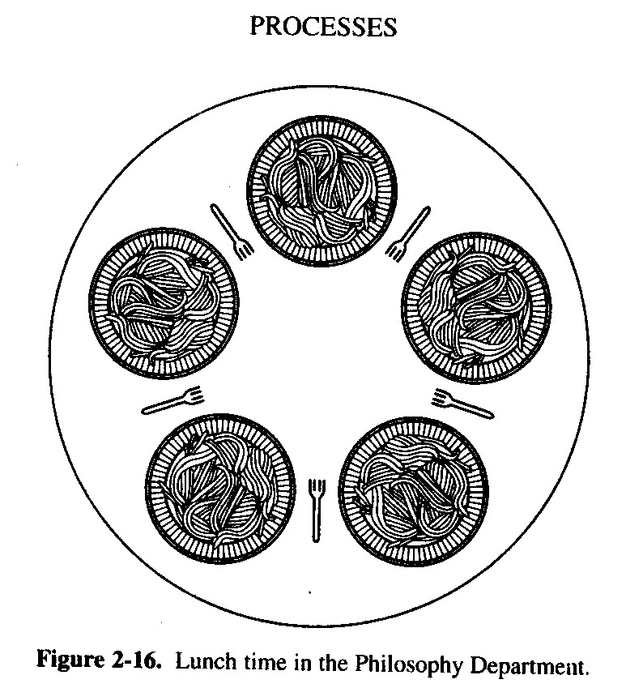
哲 学 家 进 餐
设有五个哲学家共用一张圆桌，分别坐在周围的五张椅子上，在圆桌上有五个碗和五只筷子，他们的生活方式是交替地进行思考和进餐。平时，一个哲学家进行思考，饥饿时便试图取用其左右最靠近他的筷子，只有他拿到两只筷子时才能进餐。进餐完毕，放下筷子继续思考。
临界资源：筷子
信号量的设置
一个信号量表示一只筷子，五个信号量构成信号量数组：
Var chopstick: array［0, …, 4］
of semaphore;

Slide 76
第 i 个哲学家活动描述
信号量初值：chopstick[i]=1，其中i=0、1、2、3、4
BEGIN
思考
饥饿
wait(chopstick[i mod 5])
wait(chopstick[(i+1)mod 5]）
进餐
signal(chopstick[i mod 5])
signal(chopstick[(i+1)mod 5]）
END
没有考虑死锁问题

Slide 77
解决死锁的几种方法
仅当哲学家的左、右两只筷子均可用时，才允许他拿起筷子进餐。
至多只允许有四位哲学家同时去拿左边的筷子，最终能保证至少有一位哲学家能够进餐，并在用毕时能释放出他用过的两只筷子，从而使更多的哲学家能够进餐。
规定奇数号哲学家先拿他左边的筷子，然后再去拿右边的筷子；而偶数号哲学家则相反。按此规定，将是1、 2号哲学家竞争1号筷子；3、4号哲学家竞争3号筷子。即五位哲学家都先竞争奇数号筷子，获得后，再去竞争偶数号筷子，最后总会有一位哲学家能获得两只筷子而进餐。 （留做作业）

Slide 78
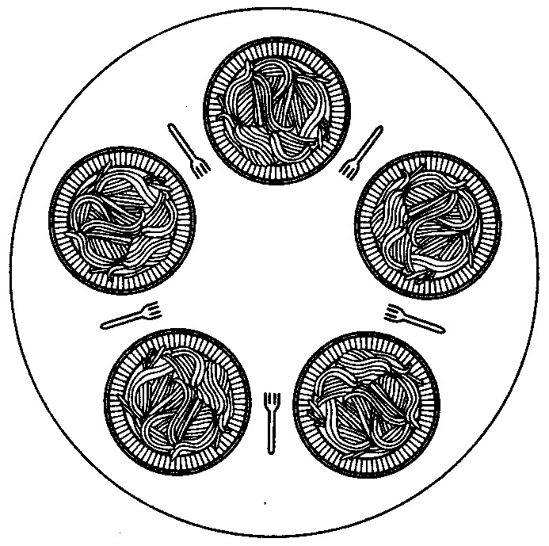
五个哲学家就餐
Var chopsiick array ［0, …, 4］ of semaphore∶ =(1,1,1,1,1);
processi
repeat
think;
Swait(chopstick［(i+1) mod 5］, chopstick ［i］);
eat;
Ssignat(chopstick ［(i+1) mod 5］, chopstick ［i］);
until false;

Slide 79
五个哲学家就餐
信号量：chopstick [i]=1，其中i=0,1,2,3,4；
count=4
Philosopher(i)
Begin
wait(count)
wait (chopstick[i]mod 5)
wait (chopstick[i+1]mod 5);
吃
signal (chopstick[i+1]mod 5);
signal (chopstick[i+1]mod 5);
signal (count);
end

Slide 80
linux中的信号量
信号量函数共用头文件
#include <sys/types.h>
#include <sys/ipc.h>
#include <sys/sem.h>
int semget(key_t key,int nsems,int flags)
设置信号量的有关的参数
int semctl(int semid, int semnum, int cmd, union semun arg);
cmd：SETVAL、GETVAL、和IPC_RMID
信号灯操作
int semop(int semid, struct sembuf *sops, size_t nops);

Slide 81
linux中的信号量
信号量函数共用头文件
#include <sys/types.h>
#include <sys/ipc.h>
#include <sys/sem.h>
int semget(key_t key,int nsems,int flags)
设置信号量的有关的参数
int semctl(int semid, int semnum, int cmd, ...);
cmd：SETVAL、GETVAL、和IPC_RMID
信号灯操作
int semop(int semid, struct sembuf *sops, size_t nops);

Slide 82
进程同步
基本概念：同步、互斥、临界资源、临界区
同步机制的规则：空闲让进、忙着等待、
有限等待、让权等待
信号量机制：整型信号量、记录型信号量（重点）、 And型信号量、信号量集
经典的同步/互斥问题
生产者-消费者问题
读者写者问题
哲学家问题

Slide 83
作业
教材P84 第6 、 ７、11题；
假定有一个信箱可存放 N封信，当信箱不满时发信者可把信件送入信箱；当信箱中有信时收信者可从信箱中取信。用指针R，K分别表示可存信和取信的位置，请用记录型信号量来管理这个信箱，使发信者和收信者能正确工作。

Slide 84
作业
不会死锁的哲学家进餐问题有多种解决方法，试用记录型信号量写出下面这种解决方法的算法： 规定奇数号哲学家先拿他左边的筷子，然后再去拿右边的筷子；而偶数号哲学家则相反。按此规定，将是1、 2号哲学家竞争1号筷子；3、4号哲学家竞争3号筷子。即五位哲学家都先竞争奇数号筷子，获得后，再去竞争偶数号筷子，最后总会有一位哲学家能获得两只筷子而进餐。

Slide 85
作业（续）
请给出一个写者优先的“读者—写者”问题的算法描述。（这是 “读者—写者”另一种解决方案，即当一个写进程声明想进行写操作时，已在等待的读者以及后续的读者必须等些操作完成之后，才能进行读操作。）
提示：可在原来的读优先算法的基础上增加：
（1）一初值为1的信号量S，使得当至少有一个写者准备访问共享对象时，它可使后续的读者进程等待写完成；
（2）一初值为0的整型变量writecount，用来对写者进行计数；
（3）一初值为1的互斥信号量wcMutex，用来实现多个写者对writecount进行互斥访问。

Slide 86
管程
选学
把分散的各同类临界区集中起来。并为每个可共享资源设立一个专门的机构来统一管理各进程对该资源的访问，这个专门机构称为管程（ Hansen在并发PASCAL语言中首先引入了管程，将它作为语言中的一个并发数据结构类型。 ）。管程的定义如下。
为了实现对临界资源的互斥访问，管程每次只允许一个进程进入其内，这是由编译系统保证的。
主控程序
…
M. Entry1
…
M. Entry2
…
P(mutext)
Monitor M
…
Entry1
…
Entry2
…
V(mutext)

Slide 87
管程定义
定义管程
type monitor-name=monitor
variable declarations
procedure entry P1(…);
begin … end;
procedure entry P2(…);
begin … end;
 …
procedure entry Pn(…);
begin … end;
begin
initialization code;
end
相关数据结构
（局部变量）
只能访问
管程内数据
只能被管程
内的过程访问
对数据结构操作的一组过程
初始化语句

Slide 88
条件变量
当一个进程进入管程执行管程的某个过程时，如果因某种原因而被阻塞，应立即退出该管程，否则就会阻挡其他进程进入该管程，而它自己又不能往下执行,这就可能造成死锁。为此引入了条件变量及其操作。
每个独立的条件变量是和进程需要等待的某种原因(或说条件)相联系的，当定义一个条件变量时，系统就建立一个相应的等待队列。条件变量的定义格式为：Var x,y：condition。
关于条件变量有两种操作：
X.wait：其中X为条件变量。wait把调用者进程挂在与X相应的等待队列上。
X.signal： signal用来唤醒与X相应的等待队列上的一个进程。值得注意的是，若没有等待进程，则X.signal不起任何作用。

Slide 89
条件变量
如果有进程Q处于阻塞状态， 当进程P执行了X.signal操作后，怎样决定由哪个进行执行，哪个等待，可采用下述两种方式之一进行处理：
(1) P等待，直至Q离开管程或等待另一条件。
(2) Q等待，直至P离开管程或等待另一条件。
Hansan却采用了第一种处理方式。

Slide 90
管程描述
type p-c=monitor ；
Var in,out,count:integer;
buffer:array［0,…,n-1］ of item
notfull, notempty:condition;
procedure entry put (item)；
begin
if count≥n then notfull.wait ；
buffer(in)∶=nextp ；
in∶=(in+1) mod n;
count∶=count+1;
notempty.signal；
end；
procedure entry get(item)；
begin
if count≤0 then notempty.wait;
nextc∶=buffer(out);
out∶=(out+1) mod n;
count∶=count-1;
notfull. signal；
end；
begin
in∶=out∶=0;
count∶=0 ；
end；
producer:begin
repeat
produce an item in nextp;
p-c.put(item);
until false
end
consumer:begin
repeat
p-c.get(item);
consume the item in nextc;
until false;
end

